Slide 1











Slide 2


Slide 3
Cùng xem video sau và chia sẻ cảm nhận của em nhé!

Slide 4
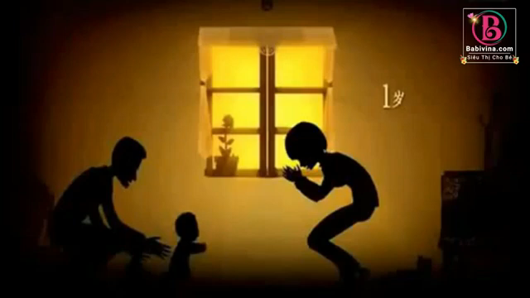

Slide 5


Slide 6


Chia sẻ về việc thực hiện kế hoạch
"Ngày cuối tuần yêu thương”
Kể về ngày cuối tuần yêu thương của gia đình em những địa điểm gia đình em từng đến, những hoạt động gia đình em cùng làm,...

Slide 7

Học hỏi những ý tưởng thú vị của các bạn để thực hiện cùng người thân vào ngày cuối tuần.

Slide 8
2. Sắm vai xử lí tình huống để đưa ra ý tưởng tổ chức hoạt động chung cho gia đình

Slide 9

Tình huống 1: Tháng tới, bà nội của Ly sẽ tròn 70 tuổi. Gia đình Ly muốn làm một điều đặc biệt để mừng thọ bà. Hãy sắm vai các thành viên trong gia đình Ly để đưa ra những ý tưởng tổ chức lễ mừng thọ.

Slide 10
Tình huống 2: Sắp đến ngày Phụ nữ Việt Nam 20/11, Thành cùng bố và em trai muốn làm một điều bất ngờ cho bà và mẹ. Hãy sắm vai các thành viên nam trong gia đình Thành để đưa ra ý tưởng chuẩn bị cho ngày lễ.

Slide 11



Slide 12

Tình huống 1
Bố: Chuẩn bị máy ảnh để chụp hình
Mẹ: Chuẩn bị đồ ăn
Anh trai: Vẽ tranh tặng bà
Mình: Làm bánh kem

Slide 13
Tình huống 2
Bố và anh trai sẽ chuẩn bị đèn và trang trí khu để tổ chức tiệc.
Mình sẽ mua hoa và bánh.
Hai anh em mình sẽ tập luyện một bài hát để dành tặng cho mẹ.

Slide 14


Slide 15
Em hãy cùng người thân lựa chọn một địa điểm để đến vào cuối tuần một ngày gần nhất.

Slide 16


Slide 17

- Về nhà xem lại bài và chuẩn bị bài tiếp theo.

Slide 18


